Slide 1
Management 2
Université Sidi Mohamed Ben Abdellah
Faculté des sciences juridiques Economiques et sociales - Fès
Mme Aicha el Azzaoui | FSJES-Fès

Slide 2
Introduction
Le management est mot apparu vers la fin des années 60, il est utilisé pour expliquer la supériorité économique de tel pays ou l’efficacité de telle entreprise. Il recouvre une réalité dont les composantes et les conséquences sont plus importantes.
Le management action ou art ou manière de conduire une organisation, de la diriger, de la piloter de la commander, de planifier sa pérennité et de la contrôler s’applique à tout les domaines.
En effet l’entreprise doit être conçue dans son sens le plus large, et la gestion d’organisation qu’il soit privé ou public à but lucratif ou non doit mettre en œuvre les moyens techniques financiers, humains et d’information dont elle dispose pour accomplir sa tâche et ses objectifs.
Cette mise en œuvre de moyens s’articule autour de 4 activités principales : la planification, l’organisation, l’animation et le contrôle pour manager.
Sans la prise ne compte des spécificités de l’organisation et par la même de la stratégie le management demeure un exercice vain.
Ainsi, la stratégie est la pièce angulaire à partir de la quelle le management va pouvoir s’élaborer. Elle est un ensemble de choix, de priorités et d’engagement pris en vue d’atteindre un certain nombre d’objectifs.

Slide 3
Chapitre 1
la physionomie de management

Slide 4
un essai de définition de management
Comme l'écrit 'Bernard Galambaud,
« Manager, c'est transformer le travail des autres en performance durable »
Le terme management désigne le processus par lequel des résultats sont obtenus de façon efficace et performante, via et avec autrui. Plusieurs termes de cette définition/méritent discussion : processus, efficacité et performance.
Management - Processus par lequel des résultats sont obtenus de façon efficace et performante, via et avec autrui.

Slide 5
Le terme de processus correspond aux activités fondamentales d'un manager, activités que nous détaillerons ultérieurement.
Les notions d'efficacité et de performance relèvent de ce qui est réalisé et de la manière employée pour y parvenir.
La performance renvoie à la capacité de faire les choses bien et illustre la relation entre ressources et rendement : une production accrue avec les mêmes facteurs suppose' un gain de performance, tout comme un même rendement avec moins de ressources. Les managers doivent en permanence jongler avec des ressources rares (temps, argent, espace, personnel, équipement) et en avoir un usage rentable. Aussi, le management consiste-t-il à minimiser le coût des, ressources.
Cette performance - Se réfère au fait d'effectuer une tâche correctement, à la maîtrise de la relation entre les ressources et le rendement, le tout en cherchant à minimiser le coût du processus.
Mais ce n'est pas tout, car il faut également mener à bien les activités, c'est-à-dire faire preuve d'efficacité, savoir quoi faire. Au sein d'une organisation, cela signifie atteindre des objectifs.

Slide 6
Efficacité- Mesure se référant au fait d'effectuer les tâches qui s’imposent, d’atteindre des objectifs,
Bien que de sens distincts, les concepts de performance et d'efficacité sont interdépendants. Par exemple, il est plus aisé d'être efficace en faisant fi des performances : c'est ainsi que Hewlett-Packard a pu mettre au point des toners plus élaborés et résistants pour imprimantes laser en ne tenant pas compte des coûts de main-d'œuvre et matériels. De la même façon, certains services publics ont à maintes reprises essuyé le reproche d'être assez efficaces mais absolument pas rentables, en atteignant des objectifs certes, mais à des coûts exorbitants. Conclusion : un management digne de ce nom doit permettre de parvenir à ses fins (efficacité), mais d'une façon rentable (performance).
Planification- phase de processus de management englobant la définition d’objectifs, l’élaboration d’une stratégie et le développement de plans pour coordonner les activités.

Slide 7
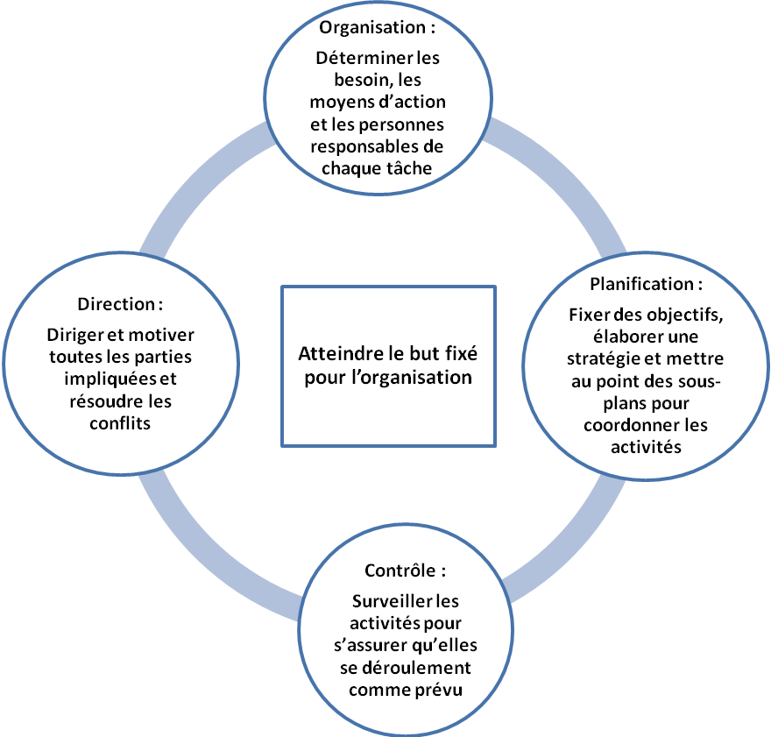
* activité de management sont résumé dans le schéma suivant :

Slide 8
I-Management et décision au sein de l’entreprise
On distingue deux niveaux de management en fonction de l'importance des effets de la décision :
le management stratégique et le management opérationnel. Cette distinction se fonde sur le type et l'importance des décisions prises.
La classification de ces décisions par Harry Igor Ansoff à trois niveaux « stratégique, tactique, opérationnel » .

Slide 9
ces décisions sont expliquées ainsi :
Elles s’inscrivent dans le court terme, elles ont souvent impact local et sont généralement réversibles.
exemple : La gestion des stocks, la promotion des ventes, la réalisation d’un programme de production .
Les décisions
Opérationnelles
Elles apportent un soutien aux activités opérationnelles dans des domaines variés.
Exemple : les décisions comptables, l’organisation du travail, l’achat d’outillages, la communication interne et externe
Les décisions
Administratives
ou tactiques
Les décisions stratégiques
Elles définissent les produits et les marchés, elles engagent toute l’entreprise à long terme, leur impact est donc global et leur réversibilité très faible.

Slide 10
Guy Mussche reprend l'approche d'Ansoff en rajoutant un autre niveau :
les décisions mécaniques : elles s'inscrivent dans le quotidien et sont généralement préprogrammées ;
les décisions administratives : elles concernent la gestion des moyens à court terme ;
les décisions tactiques : elles organisent à court et moyen termes la mise en œuvre stratégique ;
les décisions stratégiques : elles engagent globalement et à long terme la firme dans son environnement.

Slide 11
II-Les différents types de management
Dans la vie de l’entreprise on peut distinguer plusieurs types de management parmi les quels on peut retenir :
A- Le management a un impact durable
B- Le management opérationnel
C- La complémentarité entre le mangement opérationnel et le management stratégique

Slide 12
A- Le management a un impact durable
Le management est élaborées par la direction, qui correspond pour Henry Mintzberg au « sommet stratégique », Elle élabore les grandes orientations de l'entreprise pour assurer sa pérennité et développer ses parts de marchés, Ces décisions s'effectuent sur le moyen et long terme et concernent :
la mise en place de la structure interne, aussi bien pour la création de l'entreprise que pour sa restructuration ou sa réorganisation ;
les choix produits/marchés/technologies, avec l'élaboration des domaines d'activités de l'entreprise (DAS : domaines d'activité stratégique qui correspond à une segmentation des marchés) ;
les recentrages stratégiques de l'entreprise ou de sa réorientation due à la concurrence ;
l'adaptation du fonctionnement interne de l'entreprise liée, aussi bien aux ressources financières que matérielles et humaines qui sont essentielles à la pérennité de l’entreprise ;
l'établissement de partenariats d'entreprise par la stratégie d'impartition comme par exemple l'externalisation des activités par la sous-traitance. Les décisions stratégiques peuvent avoir, également pour conséquence de modifier l'image de l'entreprise par exemple cette entreprise décide de mettre en place une RSE.

Slide 13
B- Le management opérationnel
Les décisions opérationnelles sont généralement prises par les cadres et ont un effet à court terme, Elles consistent à mettre en œuvre des moyens financier, humain et matériel afin d'atteindre les objectifs fixés par le sommet hiérarchique, c'est-à-dire la direction.
Ainsi, le management opérationnel correspond aux décisions tactiques et opérationnelles d'Ansoff ou aux décisions tactiques et administratives de Mussche (les décisions mécanistes sont préprogrammées et on ne peut pas vraiment considérer qu'elles sont du domaine du management).
Les décisions opérationnelles ont des effets à court terme et concernent le plus souvent : -la mise en œuvre de la stratégie ou sa réorganisation ;
l’affectation des moyens techniques, humains et financiers ;
l’animation de l’équipe pour atteindre les objectifs par collaboration et la motivation ;
la mise en œuvre la production et la vente.

Slide 14
C- La complémentarité entre le mangement opérationnel et le management stratégique
Le management stratégique est du ressort de la Direction générale. Elle implique des décisions à long terme comme :
l'élaboration de la stratégie ;
la définition de la structure ;
la création ou la réorganisation des domaines d’activité stratégique (DAS)
la mise en place de partenariats.
Le management opérationnel concerne également l'encadrement qui doit prendre des décisions à moyen et court terme pour la mise en œuvre de la stratégie comme :
les modalités d'adaptation de la structure ;
le lancement et le suivi de la production ;
la commercialisation ;
le management des équipes.

Slide 15
III- Les principes fondamentaux de management
Les quatre principes du management selon Taylor
Substituer à l’empirisme traditionnel la connaissance scientifique des divers aspects du travail de chaque individu.
Sélections, former éduquer et perfectionner scientifiquement les ouvriers (auparavant, on les laissait choisir leur métier et ils se formaient seuls, du mieux qu’ils pouvaient).
Etablir une coopération franche avec les ouvriers, de manière à s’assurer que l’ensemble du travail soit effectué conformément aux principes scientifiques établis.
Répartir le travail et les responsabilités de manière à peu prés égale entre la direction et les ouvriers. La direction se chargera de toues les tâches pour lesquelles elle se montera plus compétente que les ouvriers. (auparavant, la quasi-totalité du travail et la majorité des responsabilités incombaient à ces derniers).

Slide 16
A- Les quatorze principes du management de Fayol
Division du travail. Identique au principe édicté Adam Smith. La spécialisation rend les ouvriers plus efficaces et permet d’améliorer leur rendement.
Autorité.les managers doivent pouvoir donner des ordres. L’autorité qu’ils incarnent leur confère ce doit. mais ils sont tenus d’assumer en même temps les responsabilités qui en découlent
Discipline. Les employés doivent observer et respecter les règles qui régissent le fonctionnement de l’entreprise. Une bonne discipline s’obtient par la combinaison d’une direction efficace, d’une absence d’ambigüité entre dirigeants et ouvriers quant aux règles de l’entreprise et d’un usage judicieux des pénalités liées à leur transgression.
Unité de commandement. Chaque employé ne doit recevoir ses ordres que d’un seul chef.

Slide 17
Unité de direction. Il ne doit avoir qu’un seul chef et qu’un seul programme pour un ensemble d’opération visant un même but
Subordination des intérêts individuels à l’intérêt général. les intérêts d’un employé ou d’un group d’employés donné ne doivent jamais prendre le pas sur l’intérêt général de l’entreprise.
Rémunération. Les employés doivent recevoir un juste salaire en contrepartie de leurs services.
Centralisation. La notion de centralisation se rapporte au degré d’implication des subordonnés dans le processus décisionnel. Entre centralisation (sur la direction) et décentralisation (vers les employés,), tout est question de proportions. L’objectif consiste à trouver, pour chaque situation, le niveau de centralisation optimal.
Hiérarchie. La chaîne de commandement qui s’étend de l’autorité supérieure aux agents inférieurs porte le nom de hiérarchie et représente une voie de communication privilégiée. Dans les cas où elle entraînerait un retard trop important, on pourra toutefois envisager de la court-circuiter, sous réserve d’obtenir l’accord de l’ensemble des parties et d’informer régulièrement les supérieurs.

Slide 18
10. Ordre .chaque chose et chaque personne doivent toujours se trouver à la bonne place au bon moment.
11. Equité. Les managers doivent se monter bons et justes envers leurs subordonnés.
12. Stabilité du personnel. Une rotation élevée du personnel est cause d’inefficacité. Les dirigeants doivent assurer une gestion méthodique de la main- d’œuvré et disposer d’un nombre suffisant de remplaçants pour pallier d’éventuels départs.
13. Initiative. Les employés incités à suggérer et mettre en œuvre de nouvelles idées ont tendances à s’investir davantage.
14. Union de personnel. La promotion du travail d’équipe favorise l’unité du personnel et l’harmonie relationnelle au sein de l’entreprise.

Slide 19
IV- les écoles de pensée en management
On peut distinguer les écoles suivantes :
L’école classique du management.
Présente comme intérêt ce nous permettre de tirer les leçons du passé. Un certain nombre de méthodes et concepts actuels de management découlent ainsi directement des contributions des auteurs classiques.

Slide 20
1- Le modèle bureaucratique de Weber
Ce modèle repose sur :
Division du travail. Le travail est décomposé en série de tâches élémentaires, répétitives et précisément définies.
Hiérarchisation du pouvoir. Les fonctions et les postes sont organisés hiérarchiquement en chaque subordonné se trouve soumis à l’autorité d’un supérieur.
Sélection formelle. Tous les membres de la structure organisationnelle sont sélectionnes en fonction des compétences techniques révélées par leur formation, leur cursus scolaire ou les résultats d’une évaluation formelle.
Règles et normes formelles. Afin de réglementer uniformément l’activité des employés, les managers doivent s’appuyer autant que possible sur un ensemble de règle formelle.
Impersonnalité. Règlements et contrôles sont appliqués uniformément, de manière à éviter toute implication personnelle et toute tentation de satisfaire les préférences personnelles des employés.
Evolution professionnelle. Les managers sont des agents professionnels, plutôt que les propriétaires des unités qu’ils dirigent. Ils reçoivent un salaire fixe et évoluent au sein de l’organisation.

Slide 21
L’école des relations humaines
Les managers obtiennent ce qu'ils désirent en collaborant avec d'autres personnes, Forts de ce constat, certains auteurs et chercheurs ont choisi d'étudier le management sous l'angle de la relation humaine, L'essentiel de ce qui relève aujourd'hui de la gestion du personnel, ainsi que la plupart des idées contemporaines sur la motivation ou le leadership, résultent des travaux menés par ces théoriciens,
1-l'approche des relations humaines ?
Tout au long du XIXe siècle et jusqu'au début du XXe siècle, de nombreux auteurs ont reconnu l'importance indiscutable du facteur humain dans le succès d'une entreprise, Cinq d'entre eux se sont néanmoins distingués en défendant dès l'origine une approche du management fondée sur la gestion des relations humaines. Il s'agit de Robert Owen, Hugo Munsterberg, Mary Parker Follett, Chester Barnard et Elton Mayo,

Slide 22
A- L’approche du management sous l'aspect des relations humaines est-elle encore d’actualité ?

Slide 23
Les chercheurs ayant étudié le management sous l'angle des relations humaines se comptent par centaines. Ainsi, depuis la fin de la Seconde Guerre mondiale jusqu'à nos jours, leurs travaux nous ont permis d'acquérir une telle masse de connaissances sur le comportement des individus dans l'entreprise qu'il est désormais possible de prévoir celui-ci d'une manière raisonnablement fiable. Notre façon d'aborder aujourd'hui les questions liées au leadership, à la motivation, à la détection des profils psychologiques, à la définition des postes et des organigrammes, à la culture d'entreprise, à l'optimisation du travail en équipe, à l'évaluation des performances, à la gestion des conflits, aux enquêtes d'attitudes, à l'orientation professionnelle, à la formation des cadres, aux processus décisionnels participatifs, aux systèmes de rémunération par équipes et aux techniques de négociation doit beaucoup aux contributions de ces chercheurs.

Slide 24
B- L'école quantitative
L’approche quantitative du management, souvent désignée sous le nom de recherche opérationnelle (Ra) ou de science du management, s'est développée à partir des méthodes mathématiques et statistiques mises au point lors de la Seconde Guerre mondiale. Contrainte d'exploiter au mieux ses faibles moyens aériens face à une Allemagne suréquipée, l'armée britannique avait ainsi demandé à ses mathématiciens de concevoir un modèle de répartition optimale des ressources. Dans le même ordre d'idée, les sections anti-sous-marines américaines s'étaient fondées sur les techniques de la recherche opérationnelle pour augmenter les chances de survie des convois alliés pendant la traversée de l'Atlantique nord et déterminer la puissance idéale des grenades sous-marines que les avions et les navires devaient larguer sur les submersibles allemands.

Slide 25
Comment l'analyse systémique du management ?

Slide 26
Au milieu des années 60, l'idée consistant à analyser l'entreprise selon une perspective systémique s'attire, pour une décennie, une très large audience. L’approche systémique définit le système comme un ensemble d'éléments interdépendants agencés de manière à former un tout cohérent. Les entreprises sont donc des systèmes ouverts sur toutes les composantes de l’environnement.

Slide 27
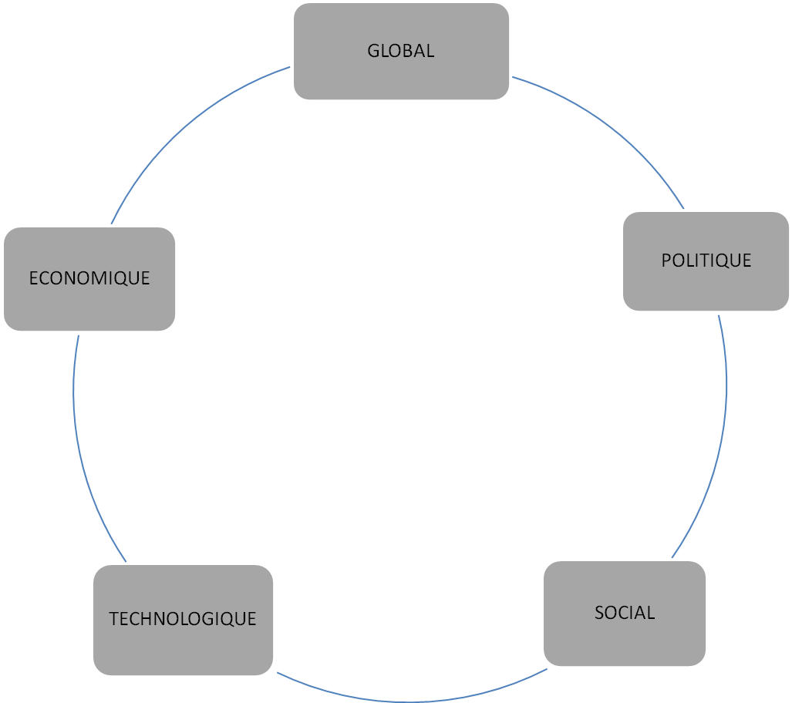
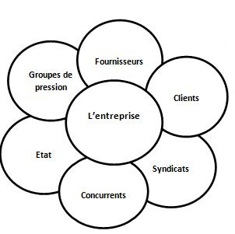

Slide 28
Il existe deux grands types de systèmes :
Les systèmes fermés n'interagissent jamais avec leur environnement et n'en subissent aucune influence, À l'inverse, une approche sous l'angle de systèmes ouverts reconnaît l'existence d'interactions dynamiques entre le système et son environnement, la renvoie bien sûr aujourd'hui à la notion de systèmes ouverts. Cela signifie que l'on prend en compte les interactions permanentes entre l'entreprise et son environnement.
L'entreprise (et l'équipe qui la dirige) ne se contente pas d'interagir avec son environnement : elle en est aussi totalement dépendante. En termes de management, on dit que l'entreprise dialogue avec ses partenaires. Ce terme de partenaires (ou parties prenantes) désigne tout groupe potentiellement affecté par les décisions elles orientations de l'entreprise.

Slide 29
Il peut notamment s'agir des pouvoirs publics, des syndicats, des entreprises concurrentes, des employés, des fournisseurs, des clients, des leaders d'opinion locaux ou de certaines associations. Le travail d'un manager consiste à coordonner toutes ces composantes afin d'atteindre les objectifs fixés.
La plupart des dirigeants comprennent bien que la survie de l’entreprise dépend entièrement du comportement des consommateurs. Ils ont conscience que le lancement prématuré d'un nouveau produit, sans s'être d'abord assuré que celui-ci répond aux besoins ou aux envies de clients potentiels, peut avoir des conséquences désastreuses. Lorsqu'une telle erreur entraîne

Slide 30
Une réduction des bénéfices, il arrive que l'entreprise vienne à manquer de ressources pour payer les salaires ou les impôts, pour acheter de nouveaux équipements ou rembourser les emprunts. L'approche systémique reconnaît l'existence de ce genre de relations et souligne le fait que les managers doivent prendre conscience de leur importance et des contraintes potentielles qui s'y rattachent. L'éthique managériale répond du reste aux mêmes impératifs.
L'approche systémique reconnaît par ailleurs que les entreprises ne fonctionnent jamais en vase clos. Leur survie requiert une interaction efficace avec leur environnement, lequel englobe notamment les conditions économiques, l'état du marché, l'activité politique, les progrès technologiques et l'évolution des mœurs. Le mépris prolongé de l'un ou l'autre de ces facteurs peut très vite se révéler préjudiciable.

Slide 31
D'un point de vue managérial, l'approche systémique est en fin de compte extrêmement pertinente. Les fonctions du manager imposent en effet â celui-ci de coordonner et de combiner tout un ensemble d'activités professionnelles afin qu'un système composé d'éléments interdépendants (l'entreprise) puisse atteindre ses objectifs. Et bien qu'elle n'en fournisse aucune description spécifique, l'approche systémique propose en définitive, comparée à l'approche par les processus, une représentation beaucoup plus claire de cette mission. Au surplus, le fait d'envisager le manager comme un lien entre l'entreprise et son environnement conduit celle-ci à se montrer plus attentif envers ses partenaires clés - clients, fournisseurs, agences gouvernementales, population locale.

Slide 32
C- la théorie de la contingence et le management
La théorie de la contingence (parfois qualifiée dans le monde anglo-saxon d'approche situationnelle) est venue remplacer certains principes de management trop simplistes.
Elle intègre en outre l'essentiel des théories élaborées en ce domaine et s'inscrit dans une démarche logique. Étant donné l'immense diversité des entreprises - en termes de taille, d'objectifs, de tâches, etc. - il serait en effet très étonnant que l'on puisse dégager des principes universellement applicables, susceptibles de s'adapter à toutes les situations.
En d'autres termes, les programmeurs d'oracle ne sauraient être managés comme les ingénieurs commerciaux de cette même entreprise, et encore moins comme les vendeurs des Galeries Lafayette.

Slide 33
Pour autant, il ne suffit pas bien entendu d'affirmer que « tout dépend des cas ». Il faut aussi expliquer en quoi chaque cas diffère du cas précédent. Les défenseurs de la théorie de la contingence - parmi lesquels figurent la plupart des théoriciens : et des professionnels du management - se sont employés à identifier les différentes variables qui entrent en ligne de compte.
Cette, liste n'a certes rien d’exhaustif, les variables contingentes influencent notablement le travail des managers - c'est-à-dire leur manière de coordonner et de combiner l'ensemble des activités professionnelles.
La théorie de la contingence affirme qu'il n'existe pas une méthode idéale qu'ii suffirait d'appliquer, mais que les types d'approches ou de solutions envisagées dépendent toujours du contexte et de la situation rencontrés.

Slide 34
1-quatre variables contingentes fondamentales
Taille de l’entreprise. L’effectif d’une entreprise influence de manière considérable de travail des managers. Plus il est important, plus les problèmes de coordinations s’intensifient. De ce fait la structure organisationnelle d’une entreprise de cinquante mille employés a toutes les chances de se révéler inefficace au sein d’une PME de cinquante personnes.
Qualification des technologies. Pour exercer son activité, l’entrepris de exploite une technologie- un processus qui consiste à transformer des ressources en produits. Les technologies usuelles et les technologies propriétaire, ou non standard, exigent des structures organisationnelles, des modes de gestion et des systèmes de contrôle différents.

Slide 35
Incertitude environnementale. Le degré d’incertitude lié aux évolutions politiques, technologiques, socioculturelles et économiques influence le processus managérial. Une méthode qui fonctionne à la perfection dans un environnement stable et prévisible peut se révéler totalement inapproprié au sein d’un environnement changeant et imprévisible.
Particularités individuelles. Les individus différent entre autres par leurs ambitions, leur autonomie, leur capacité à tolérer l’ambigüité et leur atteints. Ces différences individuelles revêtent une importance particulière quant aux choix du manager en termes de techniques de motivation de style de leadership et de définition de postes

Slide 36
Chapitre 2
L’approche de la stratégie et du management

Slide 37
On peut avancer certaines définitions qui s’articulent autour de thème particulier :
Le thème but : est stratégique toute démarche qui repose sur la définition des buts à long terme et la détermination des moyens pour les réaliser. Ce type de définition s’intéresse plutôt aux problèmes de la politique générale de l’entreprise.
Le thème plan : est stratégique toute démarche qui repose sur une planification de l’engagement des ressources sur un horizon donné, sans plan il n’y a pas de stratégie. Le management stratégique s’identifie à la planification stratégique.
Le thème environnement : est stratégique toute décision qui a pour but de rendre l’entreprise compétitive à long terme, de se renforcer par rapport à un environnement où règne la concurrence. Le management stratégique s’identifie alors à la lutte sur les marchés et se rapproche du marketing stratégique.
Le thème du changement : est stratégique toute décision impliquant des changements importants et structurels dans le management de l’entreprise (ses buts, son activité, son organisation…).

Slide 38
Ces différentes définitions sont regroupées sous la formulation suivante : la stratégie consiste à planifier le changement dans le but d’adapter les ressources de l’organisation aux exigences de l’environnement pour réaliser les buts et les objectifs fondamentaux. Dans cet état d’esprit, le stratège définit d’abord les buts et la politique générale puis il pose les éléments de diagnostic sur l’environnement et sur l’organisation avant de mettre en œuvre une planification des moyens pour réaliser les stratégies d’activité dont on contrôle les performances.

Slide 39
Toutefois il y a deux niveaux distincts :
Le niveau de la « corporate strategy » élaboré par la haute direction qui correspond à ce qu’on appèle la politique générale.
Le niveau de la « business strategy » qu’on traduit par la stratégie d’activité (produit, marché) élaborée au niveau de la décision opérationnelle de produit et de marché qui correspond au management stratégique.

Slide 40
I- Analyse stratégique et analyse économique
L’analyse économique, en particulier, l’analyse micro économique de marché accorde une faible place à la stratégie des entreprises, elle s’intéresse plus à l’équilibre général résultants des équilibres partiels.
L’analyse économique part de principe que pour optimiser ses performances (soit le profit maximum), l’entreprise doit se contenter d’obéir aux signaux de marché que sont les prix, les taux de salaire, les taux de profit…
Le chef d’entreprise doit se contenter d’utiliser de façon optimale ses ressources, il est rationnel.
De nos jours, les économistes qui s’intéressent à l’entreprise et à l’industrie accordent une place croissante à la stratégie au point d’apporter comme M.Porter des outils et des modèles essentiels. Les principaux amendements apportés à la théorie économique sont les suivants :

Slide 41
il existe des situations théoriques qui sont différentes de la concurrence pure et parfaite et permettent à l’entreprise de choisir le couple quantité/prix optimal, tel est le cas des situations de monopole, de duopole et de l’oligopole.
L’optimum peut être obtenu par des voies différentes selon qu’il y a affrontement (conflits), entente tactique (collusion) ou entente explicite (coopération).
La situation théorique la plus réaliste est sans doute celle de la concurrence imparfaite et monopolistique. Chaque entreprise cherche à avoir une part de marché stable et adopte une stratégie de survie et non de guerre.
L’idée selon laquelle les entreprises cherchent à maximiser leur profit en allouant de façon optimale leurs ressources est une vue de l’esprit. Elles adoptent plutôt un comportement de satisfaction d’objectifs réalistes. Cette approche préconisée par H.Simon est appelée béhavioriste.
L’analyse économique n’accorde aucun rôle à l’entreprise et à l’entrepreneur, or à la fin des années 30, il a été montré le rôle de l’entrepreneur dans le capitalisme de par sa stratégie d’innovation.

Slide 42
II- Stratégie et sciences de gestion
La gestion d’une entreprise a pour objet d’user au mieux les ressources dont dispose l’entreprise. Le gestionnaire s’appuie sur des techniques bien établis (techniques comptables).
En effet, les techniques de gestion sont devenues dans de nombreux domaines hautement programmées au point que l’ordinateur peut « prendre la décision ».
En stratégie, on se heurte à des situations complexes, à des problèmes mal structurés pour les quels la réponse n’est pas toujours techniquement possible.
En effet, il est demandé d’adopter selon l’expression de H.Mintzberg une attitude artisanale de recourir à l’intuition beaucoup plus à la logique substantive et intelligente (H.Simon).
La relation entre le management (ensemble de techniques de gestion) est bien confondue, le management correspond à l’administration de l’entreprise, alors que la stratégie est cantonnée à l’aspect interne de mise en œuvre d’une stratégie déterminée de l’extérieur.

Slide 43
A-Définition de la démarche stratégique
Il existe deux définitions de la démarche stratégique :
1- la première conception s’attache à ce que l’on appelé le management ou la planification stratégique hérité du français Henry Fayol : Elle s’intéresse aux choix à long terme qualifiés de stratégie, elle est opposée aux décisions tactiques tel que les prennent les dirigeants de l’entreprise et tel que s’appliquent par la suite au sein de l’entreprise.
Cette préoccupation est très proche de celle de gestionnaire notamment le comptable et le financier qui établissent des procédures de gestion prévisibles et de contrôle budgétaire.
2- la deuxième conception s’intéresse aux choix de l’entreprise en fonction de son environnement. Elle a été popularisée par l’américain Igor Ansoff, elle met l’accent sur les aspects extérieurs de l’entreprise et réintroduit des notions telles que la prise en compte de risque et de l’incertitude dans le calcul stratégique.

Slide 44
Ces deux conceptions ne sont pas contradictoires, mais on remarque que la deuxième conception rejoint celle de l’homme de marketing qui part de l’analyse du marché pour mettre en œuvre la gestion commerciale.
Par ailleurs l’analyse de la différence entre le gestionnaire et stratège peut s’effectuer à travers le tableau suivant :

Slide 45
Démarche de gestionnaire | Démarche de stratège
Analyse : elle va du simple au complexe. Exemple : analyse financière qui part du bilan pour déboucher sur les politiques financière à suivre par l’entreprise. Esprit géométrique : raisonnement formalisé recourant à des algorithmes, procédure de décision programmée. | Analyse : elle va de complexe au simple .Exemple : la définition d’un projet qui part d’un monceau de variable pour déboucher sur un choix technologie, produit, marche (TPM). Esprit de finesse : raisonnement quasi analytique reposant sur un système de traitement de l’information non programmable (incertitude, intuition).

Slide 46
III- l’analyse stratégique : une disposition d’esprit bien particulière
Les attitudes requissent chez un stratège et qu’on peut appeler sa configuration d’esprit sont antinomiques avec ce que l’on attend d’un gestionnaire performant. C’est ce que nous allons récapituler dans le tableau suivant :

Slide 47
Un bon gestionnaire | Un bon stratège
Doit maîtriser les techniques et les outils de sa discipline propre. Exemple : financement : ses ressources financières afin d’aboutir à des décisions reposant sur des programmations et des procédures. et ayant une solution précise et algorithme. C’est la méthode dite holistique. Doit être en mesure de repérer toutes les données de problèmes de gestion à résoudre et de rassembler aussi exhaustivement que possible l’information nécessaire. - Doit pouvoir fournir toutes les données nécessaires aux preneurs de décisions. | doit faire appel avant tout à son flair devant accepter de prendre des risques mal calculables sur la base des décisions non programmable. Cette méthode est dite heuristique. Doit être capable de résumer rapidement la situation en éliminant les informations brouillages en filtrant pour ne retenir que l’essentiel. Doit être capable de prendre rapidement une décision lui même sur la base d’une information filtrée et nécessairement imparfaite.

Slide 48
A- La synthèse l’emporte sur l’analyse
Le bon stratège est celui qu’est capable de résumer rapidement la situation, de modifier en conséquence ses plans, de prendre rapidement les décisions mais en inscrivant tout dans une continuité ( pas de rupture entre les décisions), à ce stade il ne serait se perdre dans les milliers de conséquences que sa décision va entraîner.
L’esprit de synthèse cela consiste tout d’abord :
Rapide diagnostic de la situation, en une évaluation des forces et des faiblesses de l’entreprise, en un choix d’une trajectoire clairement définie. Cela implique une évaluation aussi lucides des contraintes voir des menaces venant de l’extérieur.
Pour faire une synthèse pertinente il faut savoir utiliser les analyses de divers aspects de problèmes stratégiques. Cela signifie qu’on ne les ignore pas à défaut de les maîtriser. Combien d’erreurs stratégiques du à une ignorance des techniques de gestion aussi fondamentale que la gestion de trésorerie.

Slide 49
B- La décision l’emporte sur la réflexion
Un stratège c’est avant tout un décideur, toute démarche stratégique est orientée vers la bonne décision.
Mais que faut-il entendre de la bonne décision stratégique :
Tout d’abord une bonne décision est une décision qui a le mérite d’exister qui est effective. Il s’agit d’éliminer tout diagnostic qui se termine par de vagues décisions sans intérêt pratique.
Une bonne décision est ensuite une décision réaliste et claire sur ce qui peut être atteint raisonnablement, le raisonnable en ce domaine consiste à prendre en compte d’abord ses propres limites puis les contraintes, les barrières, les risques venus de l’extérieur et enfin de fixer les objectifs atteignables sur la base d’un programme d’action fondé sur un budget réaliste.
Enfin une bonne décision est une décision constructive dans la mesure où elle contribue à la réalisation des aspirations profondes à travers les objectifs fixés par le décideur (on dit alors que la décision est efficiente).

Slide 50
Pour cela il faut avoir une claire conscience de ses buts mais aussi il faut bien comprendre que le stratège est celui qui accepte de prendre les risques, en conséquence il est opportuniste. C’est pourquoi l’analyse stratégique commence par la recherche de opportunités loin de niches contraignantes ni d’imaginations fatiguées.
Ces opportunités doit les chercher dans son environnement à travers l’étude de marché et l’intuition de besoin à satisfaire.

Slide 51
C- Les fins l’emporte sur les moyens
On ne peut être un bon stratège si on ne sait pas ce qu’on veut et où on veut aller, ainsi un plan stratégique clair et défini est conçu pour lever les obstacles.
Cela signifie en premier lieu que l’on sache bien qui a le pouvoir dans l’entreprise et qui détermine les buts de l’entreprise. Qu’on le veille ou non la plupart des décideurs doivent choisir la pérennité, l’indépendance te la croissance.
Le choix entre ces trois buts est souvent douloureux, mais ils deviennent dramatiques lorsqu’il y a des conflits entre les décideurs. Par ailleurs aucune décision stratégique n’est efficace si les buts prioritaires ne sont pas fixés.
Cela signifie qu’on précise la mission de l’entreprise, trop souvent celle-ci est confondue avec le métier ou avec le produit fabriqué.

Slide 52
En effet, la mission est le type de besoin satisfait, elle est le type de service rendu à l’utilisateur. Dans ce cadre on ne met pas l’accent sur le produit lui même mais sur la satisfaction qu’il crée.
Or bien souvent la mission est mal perçue : d’abord car la connaissance du marché est trop souvent absente des préoccupations des dirigeants, ensuite, l’évolution des produits et des besoins modifie en permanence le sens profond de la mission, le bon stratège doit donc y revenir en permanence.
Cela signifie qu’on précise le métier de l’entreprise, en effet, le métier ne se réduit pas à ce qu’on fait et à la façon dont on le fait, mais il faut introduire en stratégie deux notions complémentaires :
Tout d’abord, celle de savoir faire sachant que celui-ci est évolutif, soit qu’il s’améliore c’est l’effet d’apprentissage, soit qu’il se détériore c’est l’effet inverse de routinisation.
La seconde notion à introduire est celle de l’évolution technologique qui peut aller jusqu’aux mutations profondes, en d’autre terme c’est à la fois le problème de la compétence et de la compétitivité dans le métier.

Slide 53
Au total les fins se ramènent à ces trois grandes variables qui sont la mission, le métier et le produit. Il importe à toute étude de potentiel interne et externe de bien déterminer leur nature et de gagner leur cohérence.
Est –il important de souligner qu’il n’y a pas dans la décision stratégique de modèle mathématique formalisé, comme le montre le schéma suivant :

Slide 54
Le stratège voit donc son organisation comme une force potentielle qui lui appartient de mobiliser autour de projet porteur d’avenir, il procède à des investissements spécifiques que le gestionnaire n’approuvera pas nécessairement.
Certes, des contraintes existent dans l’environnement, les faiblesses propres à l’organisation, mais le stratège ne fait pas une condition de sa démarche, les manœuvres stratégiques auront donc deux objectifs :
Surmonter les contraintes et les obstacles de l’environnement, améliorer la compétitivité de l’organisation en adoptant le potentiel interne tant pour une efficacité de l’environnement que pour le renforcement de son efficacité (meilleur service au moindre coût).
Faire d’une faiblesse sa propre force ; pourquoi ne pas profiter à son propre compte des turbulences de l’environnement.

Slide 55
On aura compris que l’attitude d’esprit de stratège est antigestionnaire au sens ou le rôle de gestionnaire est d’appliquer une stratégie en minimisant les risques par l’adoption des procédures et des procédés programmés.
Toutefois ses attitudes d’esprit sont complémentaires, en d’autre terme une définie une stratégie il convient de la mettre en œuvre et le gestionnaire va monopoliser la parole. C’est pour cela il faut planifier la mise en œuvre des décisions stratégiques, lesquelles sont mouvantes et adaptatives, la cohérence à atteindre peut se résumer dans le schéma suivant :

Slide 56
IV- La fixation des buts de l’entreprise
Les buts sont ce que on propose d’atteindre, c’est un dessein, c’est une fin, un objectif, une aspiration.
La détermination des buts s’attache dans la plupart des cas à des enjeux sociaux et politiques. Dans ce cadre il faut distinguer trois niveaux :
Au stade le plus élevé, on considère l’entreprise comme une entité sociale, elle fait partie d’un système sociologique dans lequel elle joue un rôle particulier où elle exerce des responsabilités vis à vis du public, de la collectivité ou de la nation.
Au stade intermédiaire, elle est considérée comme une organisation. Les théories de l’organisation montrent qu’une entreprise peut avoir des buts en tant que tel de seul fait qu’elle joue un rôle dans le système sociale par rapport à d’autres organisations sociales : Association, famille, partie politique, syndicats, collectivités publiques…
Au stade ultime, on considère une organisation comme un ensemble d’acteurs qui opèrent au sein d’un système entreprise, dans ces conditions les buts seront négociés entre les acteurs, mais définis par les décideurs ; propriétaires dirigeants.

Slide 57
On voit donc qu’il s’agit de trois problèmes différents, afin de clarifier notre exposé nous proposons les niveaux et les buts que nous entendons privilégiés dans le tableau suivant :
Niveau d’analyse | Objectifs | Buts intermédiaires
Système social | Rôle de l’entreprise comme institution sociale | Contribution au bien être collectif par la production et la répartition des richesses et par la diffusion de progrès technique, économique et social
Système productif | Logique d’action des acteurs au sein du système | 3 logiques : efficience, finalisation et régulation
Système de gestion | Logique de comportement décisionnel au sein de l’organisation (le décideur étant un membre de l’entreprise) | Trois grandes logiques : indépendance, pérennisation et puissance.

Slide 58
Ces trois niveaux d’analyse seront examinés dans ce chapitre.
A- Les buts comme finalité sociale
Dans le système pur de capitalisme trois piliers viennent étaler les buts :
1- Les techniques utilisées sont progressistes
Le progrès technique est source de progrès économique en renforçant la compétitivité de l’entreprise et de progrès social.
En multipliant les sources de satisfaction pour les consommateurs, ces techniques du capitalisme sont :
- la division du travail, la concentration des moyens de production au sein de l’entreprise, le recours à des machines de plus en plus performantes qui économisent le travail de l’homme et exploitent de façon de plus en plus efficace les énergies.

Slide 59
2- Les mentalités sont centrées sur la recherche de l’utilité individuelle et la recherche de la satisfaction des besoins de plus en plus sophistiqués
Ces besoins sont :
Besoins individuels primaire : se nourrir, se vêtir, se loger
Besoins sociaux : vivre en communauté
Besoins supérieurs sociaux : progresser dans la société, accomplissement de soi.
On peut traduire ces aspirations autrement dit en disant que l’individu va chercher à obtenir le maximum de satisfaction avec le moindre coût.

Slide 60
En demeurant sous la pression d’effets économiques, politiques et sociaux, la théorie économique du capitalisme à montré le rôle assigné à l’entreprise et à ses membres :
Tout d’abord l’entreprise existe, sa mission est d’exécuter les ordres de marché, elle combine les facteurs de production et produit de l’information.
En second lieu, l’entrepreneur existe, il organise la production, innove, crée de nouveaux produits et de nouvelles façon de produire.
En troisième lieu la concurrence est un ensemble de relations qui va évoluer entre le conflit, la collusion et la coopération.
En fait, les entrepreneurs si on les laisse faire cherchent à s’entendre pour s’aménager un environnement de tranquillité : ils élèveront les barrières à l’entrée, augmenteront les prix et restreindront les quantités de production pour étendre le goût de consommateur.

Slide 61
B- Les buts comme logique d’action
Au niveau du système social, l’entreprise apparaît comme une entité économique ayant sa finalité propre et qui se trouve en relation étroite avec les autres entités.
Les actions qu’elle va mener seront dés lors soumises à une certaine logique conformément aux buts qu’elle s’est fixée.

Slide 62
1- la logique d’efficience
On entend par efficience le degré d’atteindre un objectif représentatif d’un but qu’on s’est fixé. Un examen de la littérature en stratégie industrielle fait apparaître trois mesures courantes :
a- logique d’allocation des ressources
Il s’agit de vérifier si les ressources (matérielles, humaines, financières et d’information) dont dispose l’entreprise ont été affecté à la production des biens et des services pour les marchés les plus intéressants, s’il est le cas l’entreprise réalise les autres buts : compétitivité
b- logique de valorisation de capitaux
Il s’agit d’obtenir la plus grande rentabilité des capitaux investis, certains auteurs estiment qu’il s’agit de la logique dominante dans le système capitaliste.
c- Logique d’intention des acteurs
Les deux logiques que nous venons d’évoquer semble bien à la base de la recherche de la compétitivité économique et financière, mais nombre d’auteurs mettent l’accent sur les manœuvres stratégiques afin de renforcer la compétitivité de l’entreprise.

Slide 63
Cette logique d’intention des acteurs se manifestent particulièrement lors de la crise sur le marché ; les acteurs entrent en conflit et dévoilent leurs intentions à travers des manœuvres stratégiques.
Au total ces trois logiques constituent trois piliers qui soutiennent la logique d’efficience l’une des bases de la logique d’action.
Les observateurs des stratégies concrètes (sociologues, historiens) mettent plutôt en avant la logique d’intention des acteurs qui expliqueraient le mode de valorisation pratiqué.

Slide 64
C- Les logiques de finalisation
L’analyse des stratégies effectives peut être menée à partir d’une grille qui mettrait en avant les buts recherchés par les acteurs. On distingue deux logiques couramment utilisées à savoir la logique industrielle et la logique financière et une autre moins utilisée, la logique institutionnelle.

Slide 65
1- La logique industrielle
Les manœuvres stratégiques sont expliqués ici en partant de l’idée selon la quelle les entreprises cherchent avant tout à renforcer la compétitivité ou la dimension de leur appareil productif, ces opérations peuvent être réalisées par croissance externe et interne.
L’objectif essentiel vise le potentiel productif de l’entreprise son aptitude à renforcer sa compétitivité.
2- La logique financière
Cette approche met l’accent sur les manœuvres visant les actifs financiers de l’entreprise ainsi que ses achats et ses ventes. Les actifs sont saisis essentiellement soit pour consolider le potentiel financier ( profitabilité) soit pour valoriser les capitaux investis ( holding financier).

Slide 66
3- La logique institutionnelle
L’entreprise ou groupe d’entreprise opérant dans un contexte institutionnel (branche, profession, industrie…), une fois élevé les barrires à l’entrée, a intérêt à se voir se stabiliser.
Cette logique se manifeste avec acuité dans des circonstances où il y a fort contrôle de régularisation de l’Etat, politique industrielle interventionniste.
4- Les logiques de régulation
Dans la réalité, l’objectif de chacun est de réaliser ses buts mais en tenant compte des autres, les quels peuvent être des adversaires effectifs ou potentiels. Les comportements observables peuvent se ramener à trois logiques.

Slide 67
a- La logique de conflit : prendre le pouvoir
A certain moment l’entreprise devra tenter de l’emporter sur les concurrents. En effet, lors des étapes de cycle de vie de produit (maturité) là il ne peut y avoir place pour tout le monde, c’est ce qu’on appèle les discontinuités stratégiques. On aura compris que le conflit reste l’exception. La théorie des jeux montrent que plus l’incertitude et l’interdépendance sont élevés moins les partagonistes ont intérêt à rentrer en concurrence.

Slide 68
b- La logique de collusion : partager le pouvoir
Lorsque le marché d’un produit se stabilise les fournisseurs et les distributeurs sont bien souvent les mêmes et les usages se sont établis dans la profession, tout le monde a intérêt à voir s’établir une vie tranquille.
Mais A.Smith déclarait : les consensus entre deux entrepreneurs constitueront un monopole, bref la tendance à s’entendre entre les entrepreneurs est plus humaine que la tendance à se battre. Mais cette proportion se trouve contre les consommateurs et aussi contre les concurrents les plus dynamiques. Cette logique est souvent entre les grandes entreprises qui dominent les branches et les secteurs et les grandes industries.

Slide 69
c- La logique de coopération : assurer le pouvoir
Lorsque la structure du marché ne laisse plus de place à quelque gros producteurs, ceux –ci deviennent si interdépendants dans leurs décisions, dans la mesure où ils sont amenés à s’entendre entre eux afin de répartir les marchés et d’harmoniser leurs décisions de prix, de quantité et d’investissement.
Cette logique de coopération est ancrée dans la logique des systèmes productifs ; elle est antitrust (pas de concurrence).
Par ailleurs, les Etats des pays industrialisés à travers leur politique industrielle poussent les grandes firmes à se concentrer afin d’être plus compétitive et de résister à la concurrence internationale.
Au total nous avons dégagé trois grilles d’analyse des logiques ou de buts qui guident les choix et les comportements stratégiques de l’entreprise.
En d’autre terme nous retrouverons des caractéristiques de l’analyse stratégiques, il y a plutôt interaction systémique et dynamique entre les logique qu’un déterminisme mécanique de type maximisation d’une fonction objective sous contraintes.

Slide 70
d- Les buts comme aspiration
Les sociologues des organisations considèrent que l’organisation n’est qu’une agglomération d’individus qui œuvrent pour réaliser leurs propres aspirations, pour cela ils s’entendent sur les buts assignés à cette organisation.
Cette conception s’oppose à la conception transactionnelle des organisations ; conception qui repose sur l’hypothèse des buts propres à l’organisation où la réalisation des buts est basée sur la négociation des acteurs. Dans ce cadre on procédera à une distinction en prenant en compte le type de propriétaire et de direction de l’entreprise.

Slide 71
1- Cas où le propriétaire est dirigeant
Dans ce type d’entreprise le propriétaire dirigeant assure l’ensemble de risque. Ainsi les enquêtes consacrées à l’entrepreneur ship convergent sur les divergences des buts selon le profil de l’entrepreneur.
a- L’entrepreneur artisan
Il s’intéresse aux problèmes financiers et commerciaux, il voit son affaire comme un mode de vie autour d’un métier qu’il pense maîtriser.
En règle générale, il cherche l’indépendance : être le seul maître à bord, aucune recherche apparente de pouvoir, mais plutôt un besoin de reconnaissance de savoir faire par les siens et par les tiers.

Slide 72
IV- les finalités de l’entreprise : des buts multiples.
Finalité « Fait pour un être ou une chose, d'avoir un but assigné soit par la nature, soit par une volonté supérieure».
Pour l'entreprise, sa finalité est la raison de son existence, sa fin ultime : produire un bien ou un service, créer de la richesse, appelée la valeur ajoutée, satisfaire un désir. La finalité correspond au but global défini par les fondateurs. Elle s'assimile en partie à l'objet social d'une société.

Slide 73
A-Distinction entre finalités et objectifs.
La finalité est à l'origine de l'activité d'une entreprise. Pour atteindre ses finalités, contrôler leur réalisation on cherche à poser les questions suivantes :
Finalité | Pourquoi ? | Pourquoi l’entreprise existe ? | Ex : faire du profit
But | Quoi ? | Que va-t-elle faire pour réaliser sa finalité ? | Ex : devenir le leader dans la profession
Objectif | Combien ? | Comment évaluer que le but est atteint | Ex : augmenter sa part de marché de 20%

Slide 74
La finalité renvoie au but principal de l'entreprise alors que les objectifs servent la finalité de l'entreprise. Les différents objectifs permettent la réalisation de la finalité de l'entreprise.
Il existe deux conceptions différentes de la finalité de l’entreprise.

Slide 75
B- La finalité de l'entreprise est le profit
Pour les économistes, la raison d'existence de l'entreprise est de faire du profit à tout prix. Il s'agit d'organiser la production et de la rationaliser et de faire le maximum de profit sans tenir compte de la pollution et des effets d'externalités négatives sur les différents partenaires.

Slide 76
C - L'entreprise a des finalités multiples.
L’entreprise a une finalité qui ne peut se réduire à la maximisation du profit. Elle pourra également se décliner en termes de production de biens ou services offerts à la clientèle.
Pour de nombreux économistes, l'entreprise cherche également avoir une éthique et avoir une attitude citoyenne, c'est-à-dire responsable envers la société et ses différents partenaires.
La finalité de l'entreprise se définira aussi en termes de services rendus à la clientèle. Elle reflète également les aspirations de la communauté humaine qui la constituent.
Les finalités de l'entreprise traduisent en particulier les attitudes psychologiques ou parfois d'ordre psychanalytique de ceux de ses membres qui peuvent en influencer les orientations. La recherche du pouvoir ou du prestige, les convictions philosophiques, politiques ou religieuses, les préjugés, les craintes ou les névroses des dirigeants vont aussi avoir un impact sur les finalités de leurs entreprises.
La finalité peut aussi être parfois plus prosaïque, comme tout simplement créer son emploi pour un chômeur.

Slide 77
Chapitre 3
les caractéristiques fondamentales des managers

Slide 78
Introduction :
Les managers travaillent dans des organisations, c'est-à-dire des ensembles de personnes rassemblées dans un but précis, eh vue d'atteindre des objectifs par une division du travail et des fonctions, ainsi que par des modalités de coordination définies : un lycée, un club, un lieu de culte, une épicerie de quartier, une équipe de football ou la société Sony sont autant d'organisations' qui partagent trois points communs.
Organisation - Ensemble de personnes rassemblées afin d'atteindre des objectifs, par une division du travail et des fonctions, grâce à des modalités de coordination définies.

Slide 79
I- Les points communs à toute organisation ?
Toute organisation sert des objectifs précis et se compose de personnes réunies d'une certaine façon. L'objectif spécifique d'une organisation s'exprime en termes de but ou de configuration de but.
Ainsi, des individus identifiés prennent des décisions pour fixer ce but et accomplissent une série de tâches afin de transformer ce but en réalité.
Enfin, les organisations instaurent une structure systématique pour déterminer le comportement de leurs membres, l'orienter et lui fixer des limites. Pour cela, elles établissent des règles, demandent â certains individus d'en contrôler d'autres, forment des équipes de travail ou décrivent les postes afin que chacun sache ce qu'il a à faire. Le terme organisation désigne par conséquent une entité poursuivant un but précis, se composant de personnes ou de membres et possédant une structure systématique.

Slide 80
II- La différence entre les managers et les autres collaborateurs de l’entreprise
Il existe deux types de membres, remplissant des fonctions : les employés et les managers. Les employés (on parlera aussi parfois d'exécutants, d'opérationnels ou de collaborateurs, selon le niveau d'autonomie requis) ont la charge d'une tâche donnée, mais n'ont que peu de responsabilité, voire aucune, de supervision du travail des autres : par exemple, ils enregistrent par téléphone une commande ou une inscription à un cours, assurent une relation commerciale ou réalisent une opération sur une chaîne de montage. Les managers, en revanche, dirigent les activités des employés et responsables de niveau inférieur et se répartissent généralement en trois catégories : les cadres dirigeants, les cadres intermédiaires et les agents de maîtrise.
Employés - Personnes s'occupant d'une tâche donnée et n'ayant aucune responsabilité de supervision du travail des autres,
Managers - Personnes coordonnant et dirigeant dans une organisation les activités des autres, soit en mode hiérarchique, soit en mode transversal.

Slide 81
Les managers ont également directement en charge certaines tâches et assument parfois des responsabilités pratiques. Par exemple, un responsable régional des ventes d'un distributeur de fournitures industrielles ou de produits pharmaceutiques n'échappera pas au traitement direct de certains clients, même s'il contrôle par ailleurs les activités d'autres vendeurs sur chaque secteur géographique. La différence essentielle entre les deux groupes est donc que les managers ont des employés ou des collaborateurs qui leur rendent des comptes.

Slide 82
La place des managers dans leur organisation

Slide 83
Bien que faciles à repérer, les managers possèdent des titres très différents. Les agents de maîtrise correspondent généralement aux surveillants, chefs d'équipe ou coordinateurs. Leur mission consiste à gérer les activités quotidiennes des employés. Les cadres intermédiaires occupent quant à eux des niveaux de management oscillant entre le terrain (surveillant) et les hautes sphères. Ils dirigent d'autres managers, voire des employés, et se chargent de traduire les objectifs de la direction en données exploitables par les responsables et collaborateurs de niveau inférieur. Au sein des organisations, les cadres intermédiaires sont des chefs d'agence ou de département, des chefs de projets, des responsables d'unité, des chefs de district ou de service.
A la pointe de la pyramide se trouvent les cadres dirigeants. Ils sont chargés de prendre des décisions sur la direction de l'organisation et d'instaurer des règles s'appliquant à tous les membres. Les hauts dirigeants sont des vice-présidents, P.-D.G., présidents honoraires, directeurs généraux ou encore membres du comité de direction.

Slide 84
Une organisation définissent les tâches qui seront exécutées, les personnes qui s’en chargent, comment regrouper les missions, qui rendra des comptes à qui été à quel niveau les décisions seront prises.
A-Terminologie
Organisation- phase du processus de management consistant à déterminer les tâches devant être effectuées, qui s’en charger, comment regrouper les misions, qui rend des comptes à qui et le niveau auquel les décisions sont prises.

Slide 85
Les organisations se composent avant tout d'individus, hommes et femmes, que le manager doit diriger et coordonner en fonction des activités à mener et des objectifs à atteindre. Cette activité de direction - souvent qualifiée de leadership - consiste à motiver les employés, administrer les activités des autres, choisir le canal de communication le plus probant et résoudre les conflits entre membres.
Direction - Phase du processus de management comprenant la motivation des personnes, l'administration des activités des autres collaborateurs, le choix du canal de communication le plus probant et des messages les plus percutants ainsi que la résolution des conflits.
Enfin, les managers doivent exercer un contrôle. Une fois les objectifs définis, les plans établis, les structures mises en place et le personnel recruté, formé et motivé, reste encore à surveiller les performances de l'organisation. Celles-ci doivent être confrontées aux objectifs fixés : en cas d'écart constaté, il revient au manager de remettre l'organisation sur les rails. Cette méthode de pilotage, faite de comparaisons et de corrections permanentes, constitue précisément le processus de contrôle.

Slide 86
Contrôle – phase de processus de management visant à surveiller les performances, à les comparer avec les objectifs et à corriger tout écart éventuel.
II- les rôles du manager selon Mintzberg
A-Rôle interpersonnels
Symbole : représentation symbolique, obligation d’accomplir plusieurs tâches routinières de nature juridique ou sociale.
Accueillir des visiteurs, signer des documents officiels.
Leader : chargé de motiver et d’encourager la personnelle, responsable de l’embauche, de la formation et autre tâche connexe
Se livre à toutes les activités impliquant des employés
Agent de liaison : conserver le réseau naturel de contacts externes et d’informateurs faveurs et renseignement utiles.
Répondre au courrier, effectuer des tâches externes au comité de direction ainsi que des activités impliquant des intervenants de l’extérieur.

Slide 87
B- Rôles informationnels
Observateur actif : recherche et reçoit une foule d’informations (le plus souvent d’actualité) afin de mieux cerner l’organisation et son environnement, point névralgique des donnés internes comme externes.
Lire les journaux et les rapports, entretenir les contacts personnels.
Diffuseur : transmet des informations reçues d’autres employés à des membres de l’organisation (certaines données sont factuelles, d’autres supposent l’interprétation et l’intégration de plusieurs postes d’influence).
Organiser des réunions d’information, faire des annonces pour diffuser l’information.
Porte-parole : transmet des informations à des intervenants externes sur les plans, règles actions résultats, etc, sert d’expert sur l’activité de l’organisation.
Tenir des réunions de direction, fournir des informations aux médias.

Slide 88
C- Rôle décisionnels
Entrepreneur : recherche dans l’organisation et son environnement des occasions d’avance et lance des « projets d’amélioration » pour instaurer des changements, contrôle l’élaboration de certains projets.
Organiser des séances stratégiques et de discussion pour mettre au point de nouveaux programmes
Régulateur : chargé des actions de correction lorsque l’organisation doit faire face à des problèmes majeurs.
Organiser des séances stratégiques et de discussion portant sur des problèmes et des crises.
Répartiteur des ressources : chargé d’attribuer des ressources en tout genre, en d’autres termes de prendre ou d’approuver toutes les décisions importantes
Planifier, demander des autorisations, réaliser toute activité relevant du budget et de la programmation du travail des employés
Négociateur : chargé de représenter l’organisation lors des négociations.
Participer à des négociations avec les syndicats ou les fournisseurs.

Slide 89
Importance des rôles de management dans les petites et les grandes entreprises
Importances des rôles

Slide 90
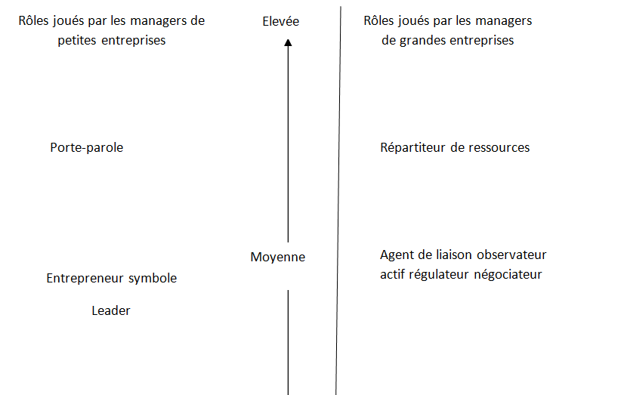

Slide 91
III-Compétences génériques des managers
Il est généralement admis que les managers efficaces doivent justifier de compétences dans quatre domaines.
A- Les compétences conceptuelles désignent la capacité mentale à analyser et saisir des situations complexes en vue de prendre les décisions qui s'imposent.

Slide 92
B- les compétences interpersonnelles englobent la capacité de travailler en équipe, de comprendre autrui de le guider et de le motiver, tant au niveau individuel qu'en groupe, Sachant que les managers comptent sur d'autres pour obtenir des résultats, ces compétences leur permettent de communiquer, d'encourager et de déléguer, De plus, les managers doivent faire preuve de compétences techniques : appliquer un savoir spécialisé et avoir une capacité d'expertise. Pour les hauts dirigeants, ces compétences portent généralement sur le secteur d'activités et sur les procédés et produits de l'organisation. Les managers e niveau inférieur font quant à eux preuve d'un savoir propre à leur, domaine (finances, ressources humaines, informatique, production, juridique, marketing, etc), Enfin, les managers ont besoin de compétences politiques afin d améliorer leur position, de s'assurer une base de pouvoir et d'établir les liens opportuns. Les organisations sont comparables à de rênes politiques où se livre une véritable compétition on pour les ressources. Les managers ayant des compétences politiques centaines réussissent mieux à capter s ressources pour leur groupe et tendent du coup à être évalués positivement.

Slide 93
C- Compétences conceptuelles - capacité mentale d’un manager à coordonner l’ensemble des intérêts et activités de l’organisation
D-Compétences techniques – capacité d’un manager à employer des outils, des procédures et des techniques propres à un domaine spécialisé.
E-Compétences politiques - Capacité d'un manager à s'assurer une base de pouvoir et à établir les contacts opportuns.
F-Compétences spécifiques : Les études ont également révélé six types de comportements pesant dans la balance pour une bonne moitié des performances d'un manager.

Slide 94
Contrôle de l'environnement de l'organisation et de ses ressources. Il s'agit de la capacité, tant dans la tenue de réunions que dans la prise de décisions immédiate, de prendre les devants et d'anticiper les changements environnementaux. Il est également question de fonder les décisions sur une connaissance précise et actualisée des objectifs à atteindre.
Organisation et coordination. Les managers répartissent leur temps entre des tâches et assurent une coordination des relations interdépendantes.
Gestion de l'information. L'idée est d'utiliser les canaux d'information et de communication pour identifier des problèmes, comprendre l'évolution de l'environnement et prendre les décisions appropriées.
Recherche de croissance et de développement. Les managers visent leur développement personnel tout comme. Celui des employés grâce à un apprentissage continu.
Motivation du personnel et gestion des conflits. En faisant de la motivation un moteur, les managers poussent les employés à faire le travail et à effacer les différends pouvant miner leur implication.
Résolution de problèmes stratégiques. Les managers assument la responsabilité de leurs décisions et vérifient que leurs subalternes utilisent à bon escient leurs compétences de décideurs.

Slide 95
G-Capacités de management : L'approche la plus récente des fonctions du manager est centrée sur les capacités de management, lesquelles regroupent connaissances, compétences et attitudes garantes de l'efficacité managériale. L'une des études les plus complètes sur le sujet a été réalisée au Royaume-Uni, sous l'intitulé de Management Charter Initiative (MCI). En partant d'une analyse des activités de management et en accordant la priorité à ce que les bons dirigeants doivent pouvoir faire plutôt qu'à ce qu'ils savent, la MCI établit une grille standard d'attitudes et de comportements s'appliquant aux managers de divers niveaux.
H-Capacités de management - Ensemble de connaissances, de compétences et d'attitudes garantes de la performance managériale.

Slide 96
IV- les apports de certains auteurs
A- Le Manager Selon Peter D_Ucker : Un Planificateur Rationnel
Peter Drucker est considéré comme l'un des pères des théories modernes en management Pour lui, un dirigeant efficace doit :
- fixer des objectifs ;
- organiser le travail ;
- motiver et impliquer ;
- établir des normes de performance.
Le manager a pour mission de mettre en œuvre les moyens techniques, financiers et humains d’information dont il dispose pour atteindre ses objectifs. Il y parvient en assumant des fonctions de direction, de planification, d'organisation et de contrôle. Ces activités sont les bases du management.
Pour Peter Drucker, « le manager est une sorte d'horloger » qui construit et pilote en permanence l'entreprise

Slide 97
B. Le Manager Selon Henry Mintzberg : Avant Tout Un Communicant.
Pour Henry Mintzberg les managers :
sont soumis à un rythme implacable, toutes leurs activités sont caractérisées par la «brièveté », la variété et la discontinuité.
Ils sont orientés vers l'action et très peu vers la réflexion ».
le manager n’est pas un planificateur et systématique et réfléchi.
il est plongé dans l'action et n'a pas le temps de mener une réflexion approfondie. Il est submergé de tâches routinières et cherche à traiter des événements imprévisibles.
Le manager est avant tout un communicant pour obtenir les informations que le système d'informations et de gestion de l'entreprise ne peut lui fournir.
Son activité n'est pas formalisée, c'est un savoir-faire personnel et non une science.

Slide 98
C- Le Manager et L'entrepreneur : Gérer Pour Prendre Des Risques
La logique entrepreneuriale fondée sur la prise de risques se distingue ainsi de la logique managériale qui consiste, pour le manager, à utiliser les ressources qui lui ont été confiées. Ces deux' logiques peuvent cependant coexister au sein d'une même entreprise : C'est l' « entrepreneuriat » qui permet en particulier aux grandes entreprises de mieux saisir les opportunités.

Slide 99
D- Logique Entrepreneuriale et Logique Managériale, Des Démarches Complémentaires
La première différence :
- tient à leur statut en termes de propriété.
- L'entrepreneur est propriétaire, ou au moins associé, son revenu est directement lié au succès de l'affaire et il prend un risque financier en cas d'échec.
- Le manager est un salarié.
- Les systèmes de rémunération visent à rapprocher les intérêts du manager de ceux de l'entrepreneur.
Si les possibilités de gain sont liées en partie à la réalisation du profit, le risque financier est quasiment absent pour le manager. Par exemple, même en cas d'échec, le manager bénéficiera d'un «golden parachute » alors que l'entrepreneur supportera la totalité de la perte.
Cette démarche a des effets pervers car elle encourage les comportements à court terme et opportunistes chez les managers pressés de faire jouer leurs options d'achat et de réaliser des plus-values.

Slide 100
Fin

